Slide 1
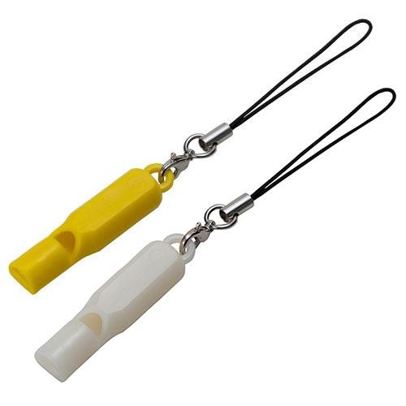
【提案書】
ミニホイッスル「ピッピー」
バッグなどに取り付けることが可能なストラップ付きのホイッスル。防犯用としてはもちろん、防災用としても備えておくと安心です。オリジナル名入れも可能なため、ノベルティ用にもおすすめ。
特徴
納期
納期スペース
仕様
カラー展開 : 2色（白・黄色）アソート
素材 : ABS
サイズ : 47x11x9mm
重量 : 4g
包装 : 袋入り
お見積
お見積りスペース

